Slide 1
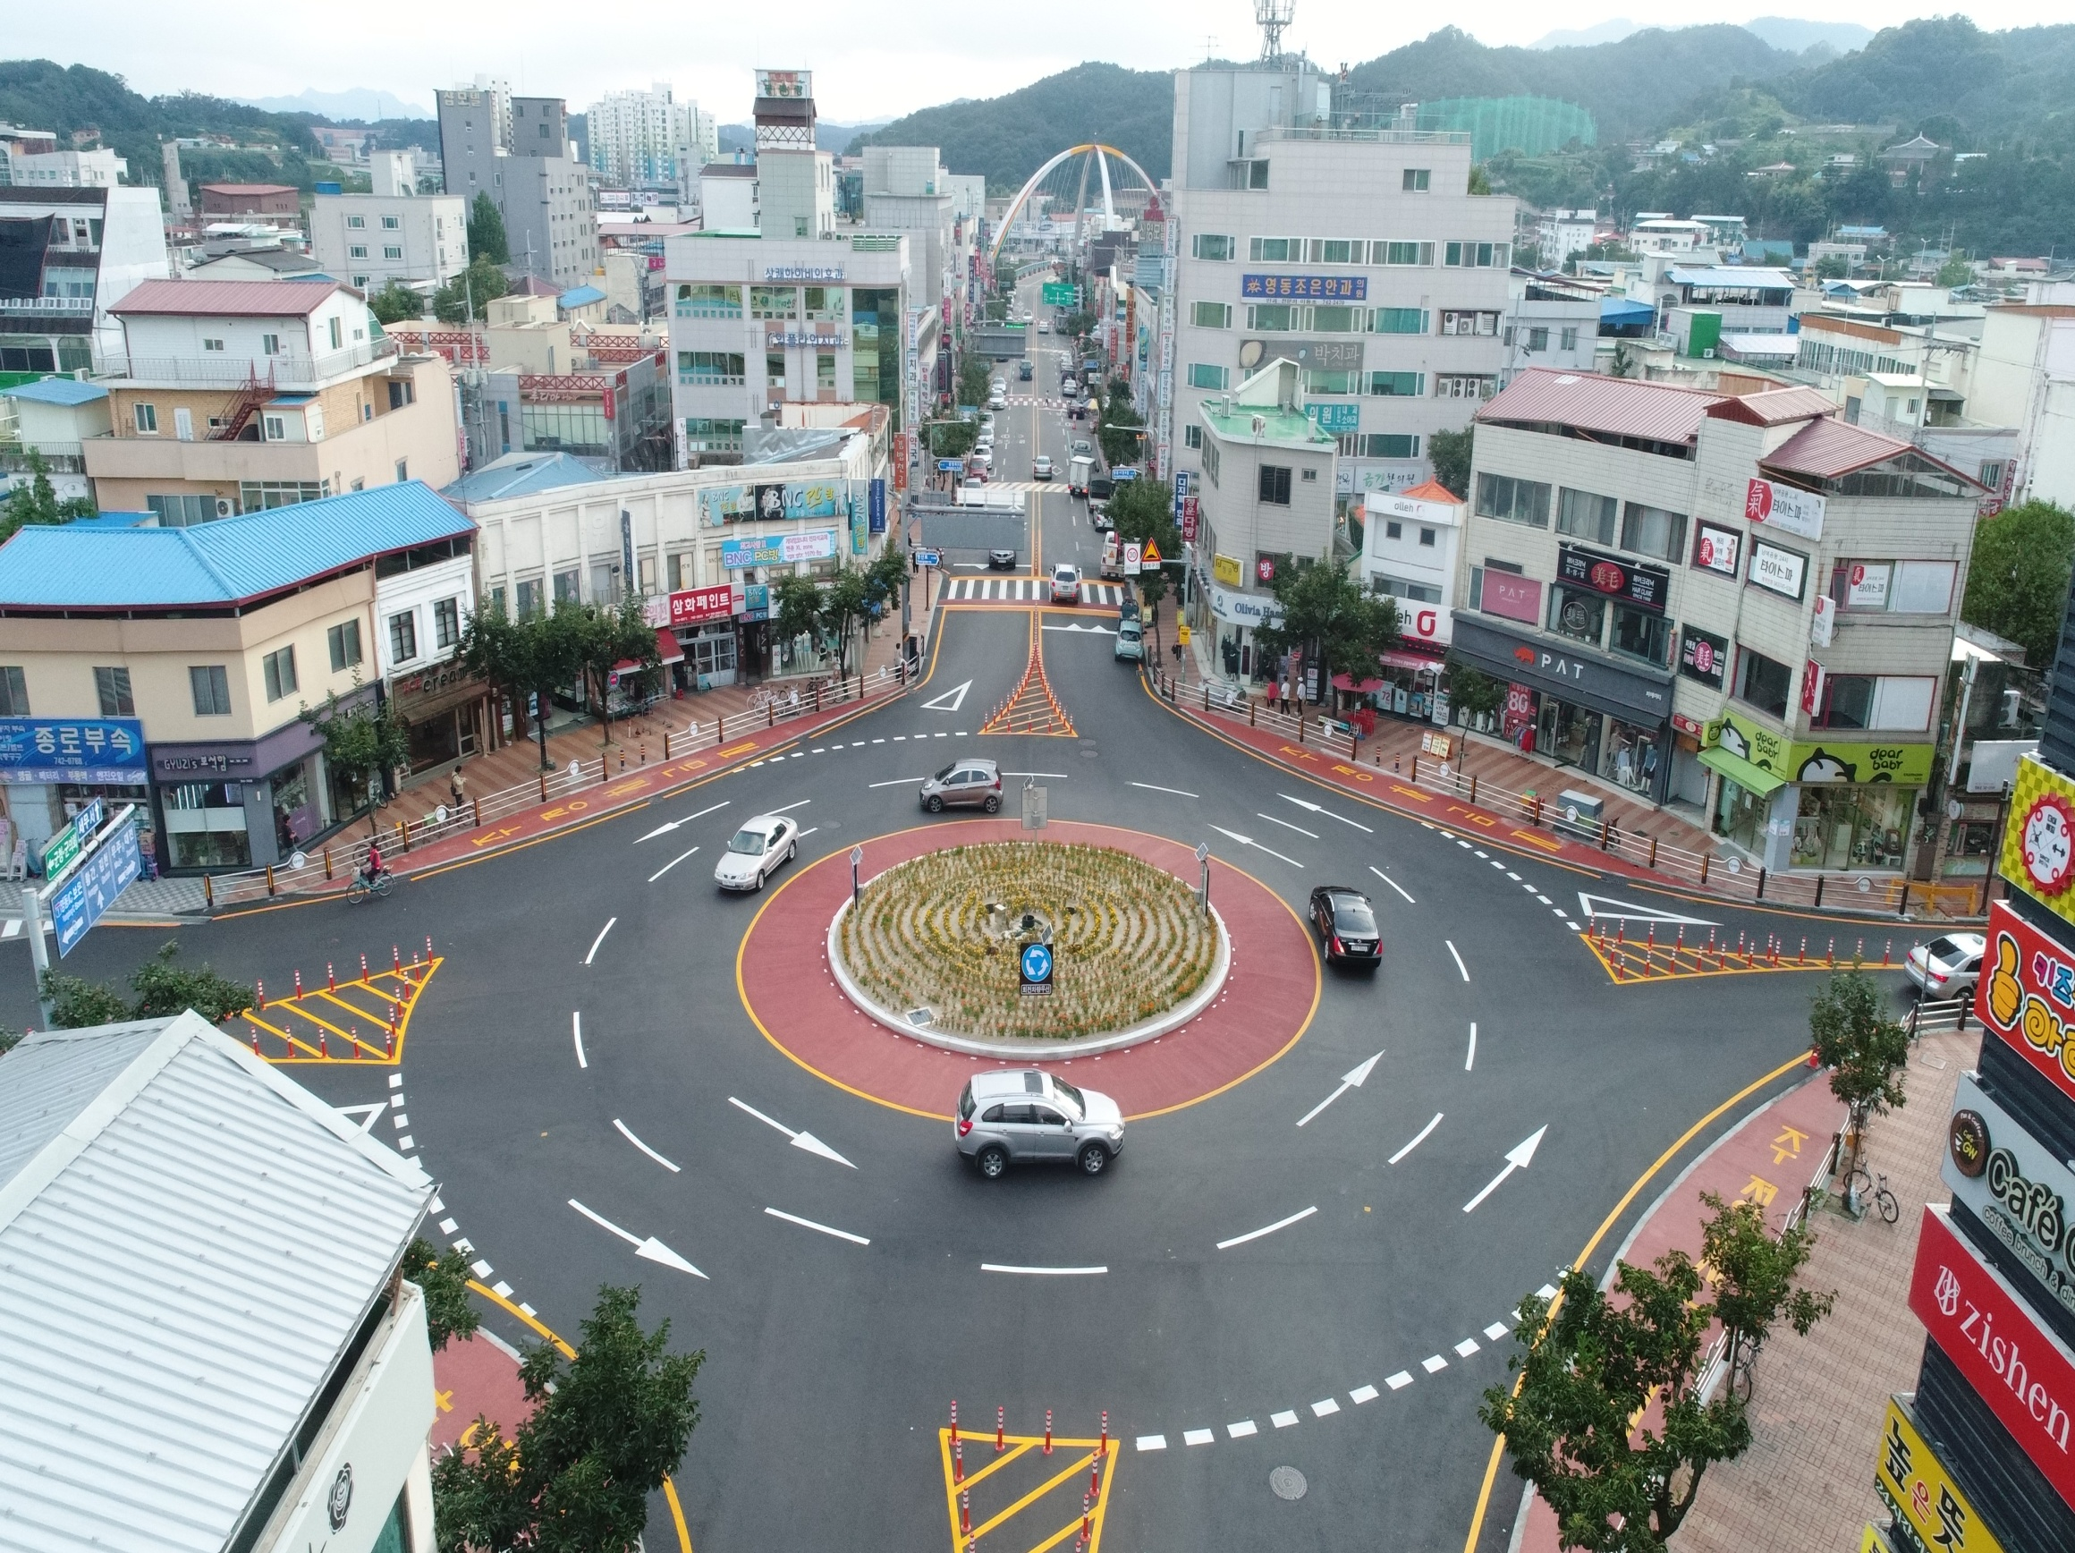
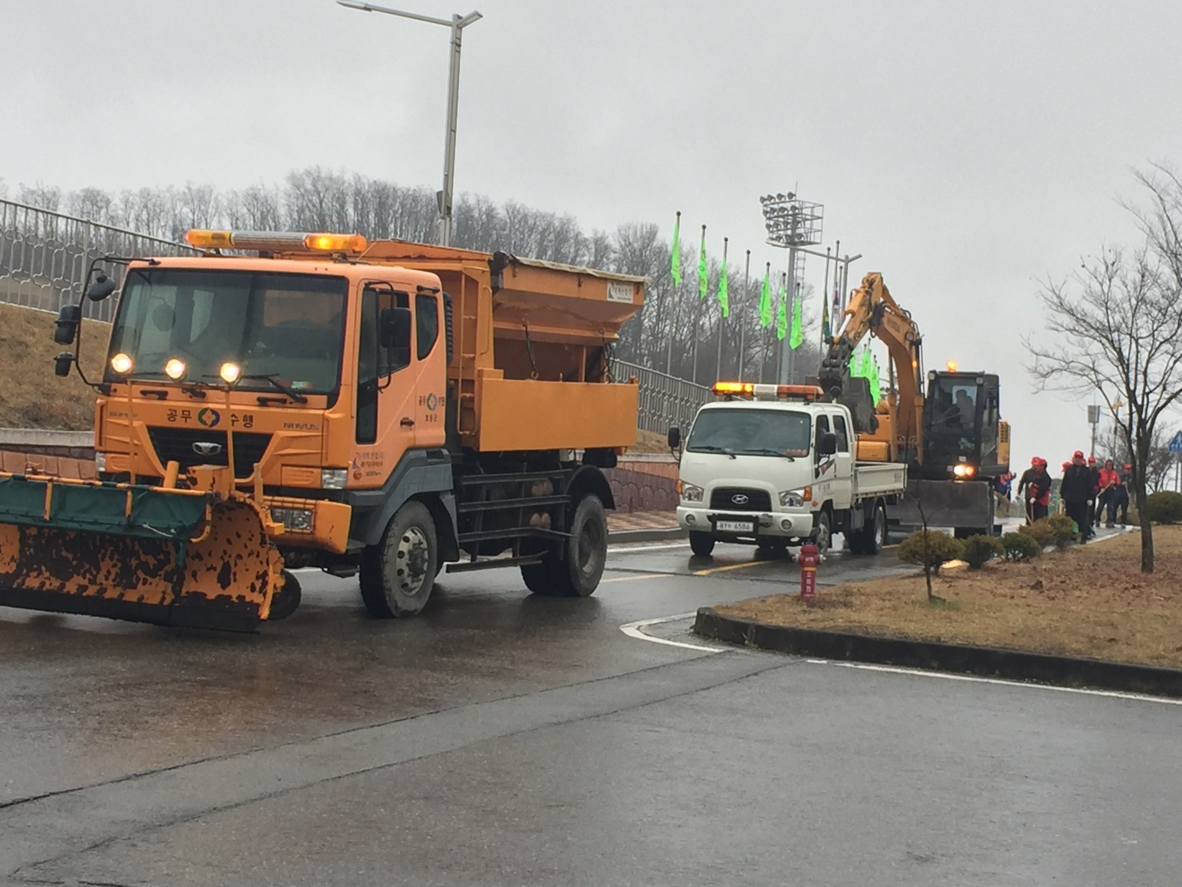
건설교통과
건설교통과
건 설 교 통 과
Notes:
1
대곡교 거더 설치 광경

Slide 2
9-1. 영동읍 시가지 조도개선 사업추진
기 간 : 9월중
대 상 : 삼일공원(삼천리자전거) ∼영동파크
사업비 : 100백만원
내 용 : 착공 및 준공
9-2. 난계국악축제장 주변 가로(보안)등 점검
기 간 : 9. 13 ∼ 15
대 상 : 축제장 일원
내 용 : 축제대비 가로등 사전점검으로 야간 주민 및
관광객 편의 제공

Slide 3
9-3. 제28회 교통사고줄이기 범도민 결의대회 참석
일시 /장소 : 9. 16.(토) 11:00~/ 괴산군 군민운동장
인 원 : 1,000여명
내 용 : 결의대회 및 가족 한마음 화합대회
주 관 : (사)전국모범운전자연합회 충북지부
※ 우리군 모범운전자연합회원 40명 참석
9-4. 농어촌 버스승강장 설치 공사
사업량 : 3개소 (영동읍 상가리 일원, 매곡면 공수리)
사업비 : 42,000천원
내 용 : 사업발주 (기반공사 및 승강장 설치)

Slide 4
9-5. 추석맞이 관내 풀깍기 사업 시행
기 간 : 2017.09.11 ~ 22.
위치 /사업량 : 군도 및 농어촌도로/ : L=90.0km
9-6. 중앙사거리 회전교차로 사업 추진
사업위치 : 영동읍 계산리일원
사 업 비/사업량 : 450,000천원/회전교차로 1식
내 용 : 준공
9-7. 도로유지보수공사 2차 추진
대 상 : 양정리 인도설치유지보수공사 외 5건
사업비 : 260백만원
내 용 : 사업발주

Slide 5
9-8. 두릉지구 밭기반정비사업 추진
대 상 : 양강면 가동리 일원
사 업 비 : 2,000백만원
내 용 : 사업발주
9-9. 수리시설 개보수사업 추진
대 상 : 1건 (교동,상시 저수지)
사 업 비 : 600백만원
내 용 : 사업발주

Slide 6
▣. 공무원 팀별 전입실적 보고
현재 전입실적(2017. 8. 30일 현재)
(단위 : 명)
팀명 | 팀원수 | 전입인원 | 추진율(%) | 비고
계 | 20 | 22 | 110
건설관리팀 | 6 | 7 | 116.7
교통팀 | 4 | 3 | 75
도로팀 | 4 | 3 | 75
농촌개발팀 | 6 | 9 | 150

Slide 7
▣. 공무원 팀별 전입실적 보고
향후 추진대책
❍ 건설관리팀 : 전기업체, 전문건설업등록시 주소이전 독려
❍ 교통팀 : 운수업체 직원 및 관계인 주소 이전 독려
❍ 도로팀 : 도로공사 현장사무실 직원 주소이전독려
❍ 농촌개발팀 : 사업장 현장사무실 직원 주소 이전 독려

